Slide 1
Pertemuan 14
Dasar-dasar JSP (Java Server Pages)
Gambaran Umum JSP
  Pengertian JSP
JSP adalah teknologi pengembangan web site yang mensupport konten secara dinamis dengan menyisipkan sintak java didalam HTML.
  Kelebihan JSP
Dengan menggunakan JSP maka web yang kita bangun akan memiliki beberapa kelebihan sebagai berikut:
    Teknologi JSP dibangun dengan teknologi Java sehingga bisa running di multiplatform operating System seperti Windows, Linux, Mac OS dan Operating System yang lainnya.
    Performance JSP lebih powerful dibanding dengan pemrograman CGI/Perl. JSP selalu di compile terlebih dahulu oleh server sebelum page di request. Tidak seperti CGI/Perl yang mengharuskan server untuk melakukan load intepreter dan target script setiap page tersebut di request.
    JSP dapat digunakan dengan mengkombinasikan dengan Servlet sehingga dapat menangani permasalahan pada
lapisan logika dalam pengolahan bisnis proses tersebut.
    Dengan pemrograman JSP maka aplikasi yang dibangun berdasarkan pondasi Object Oriented Programming sehingga mudah di maintenance dan dapat menangani permasalahan yang kompleks.
II. Kebutuhan Software
Untuk software yang diperlukan dalam proses pembelajaran JSP ini adalah :

Slide 2
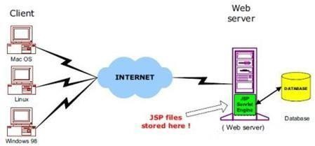
jdk-7-windows-i586
XAMPP
MySQL Front
Netbeans 7.4.1
Untuk urutan proses instalasi software sesuai urutan dari nomor
tersebut. Jadi yang diinstal pertama kali adalah JDK, lalu XAMPP, MySQL Front dan yang terakhir adalah Netbeans 7.4.1. Ketika menginstal netbeans ditahap pertama instalasi mohon klik tombol ”Customize” dan check list untuk mengaktifkan paket apache tomcat untuk aktivasi web server berbasis apache tomcat.
Arsitektur JSP
III.
Gb 3.1. Arsitektur JSP (http://www.tutorialspoint.com/jsp/jsp_architecture.htm, 24 Feb
2014)
Web yang dibangun dengan JSP terdiri dari beberapa komponen sebagai berikut:
1. Web Server
Web Server merupakan sebuah software yang digunakan untuk menjalankan aplikasi web di komputer client. Web Server yang digunakan dalam instalasi JSP ini adalah Apache tomcat yang terinstal satu paket dalam Netbeans.

Slide 3
Client
Client adalah komputer yang digunakan oleh user untuk menampilkan aplikasi web yang dibangun dengan JSP. JSP bisa ditampilkan pada computer client dengan operating system yang multiplatform seperti Windows, Linux, MaC OS dan Operating System yang lain.
Internet
Internet adalah sebuah media yang dapat menampilkan aplikasi web yang kita bangun sehingga dapat dibuka di komputer client
dari berbagai benua,negara atau kota.
Database
Database digunakan untuk menyimpan data yang diinput dari Form JSP. Data yang tersimpan didatabase dapat dilakukan proses pencarian,perubahan dan penghapusan data. Data didatabase dapat digunakan untuk kebutuhan pelaporan dari proses bisnis yang ada dalam web tersebut.
Dasar Sintak JSP
  Deklarasi Variabel JSP
Variabel adalah tempat untuk menampung data yang akan tersimpan dalam memori yang bisa berubah nilainya. Pada JSP bentuk
<%! Tipe Data nama variable= value; %> Sebagai contoh:
<%! int angka = 10; %>
<div id=”tampil”>Nilai dari angka= <%=angka%> </div>
penulisan variabel adalah sebagai berikut:
  Ekspresi di JSP
Penulisan ekspresi di JSP dituliskan sbb:
<%= expression %>
Contoh:

Slide 4
<p>
Tgl Sekarang:
<%= (new java.util.Date()).toLocaleString()%>
</p>
c. Komentar di JSP
Komentar di JSP memiliki dua kegunaan. Kegunaan yang pertama digunakan untuk membuat suatu keterangan dari suatu coding yang dibuat. Kegunaan kedua untuk menonaktifkan sintak JSP sehingga jika dicompile maka baris yang diberikan komentar tersebut tidak dibaca sebagai perintah program.
Bentuk Penulisan dari komentar JSP sebagai berikut:
<%--
Ini merupakan contoh dari komentar
--%>
d. JSP Directives
JSP Directives berpengaruh terhadap struktur dari class Servlet. Tiga tipe dari Directives adalah:
Directive | Deskripsi
<%@page...%> | Mendefinisikan atribut page seperti scripting language, error page dan buffering requirements
<%@ include...%> | Memanggil file lain selama fase translasi
<%@ taglib...%> | Mendeklarasikan tag library, berisi proses action yang digunakan dalam page

Slide 5
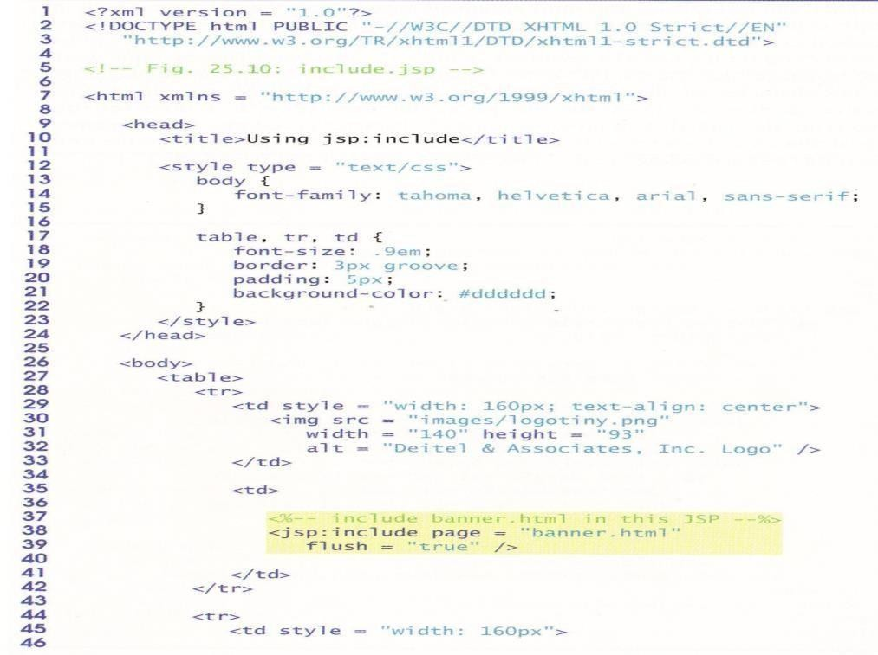
JSP Actions
JSP Action digunakan untuk memproses setiap event atau aksi yang ada di JSP. JSP Action terdiri dari 3 komponen yakni:
  <jsp: include> Action
<jsp:include> digunakan untuk memanggil file jsp kedalam file jsp lain. Sebagai contoh: digunakan dalam pembuatan template yang mengintegrasikan beberapa Form kedalam template utama
jika dipanggil dari menu di template utama. untuk lebih jelasnya lihat penggalan program dibawah ini:
2. <jsp:forward > Action
<jsp:forward> digunakan untuk memforward suatu request dari
satu page ke page yang lain. sebagai contoh: jika ada request yang di arahkan ke form A.jsp. Tetapi, pada Form A.jsp di forward ke B.jsp maka request dari Form A akan ditampilkan di Form B.jsp. Untuk lebih jelasnya lihat contoh dibawah ini: forward1.jsp

Slide 6
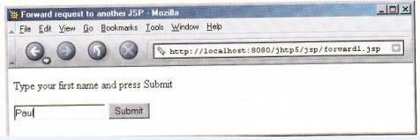
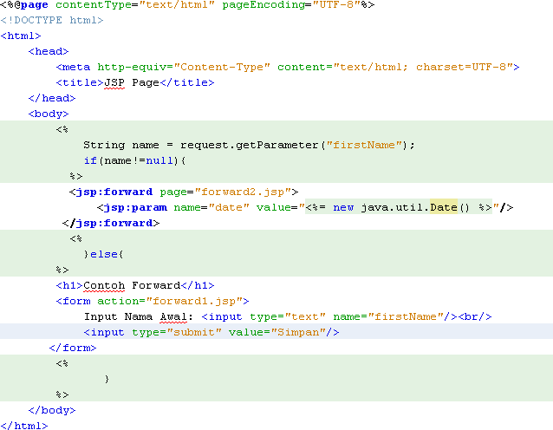
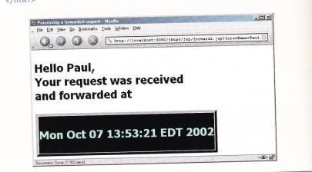
Sintak forward1.jsp
Forward2.jsp

Slide 7
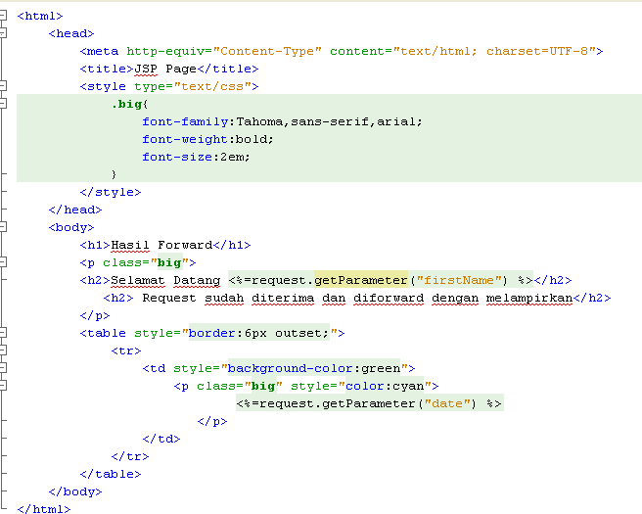
Detail Sintak forward2.jsp
3. <jsp:useBean> Action
Untuk memanipulasi objek di java. Pada semester ini belum diajarkan.
JSP Implicit Object
Implicit Object adalah konsep bagaimana menyediakan akses ke servlet dari jsp. Objek Implicit (Implicit Object) memiliki 4 komponen yaitu:
  Application
menyediakan kontainer dalam jsp
  Page
Untuk pengolahan,pencetakan, penanganan error dalam page dengan sintak : out, response, config, exception.
  request
Untuk menangani request dari inputan client.
  Session

Slide 8
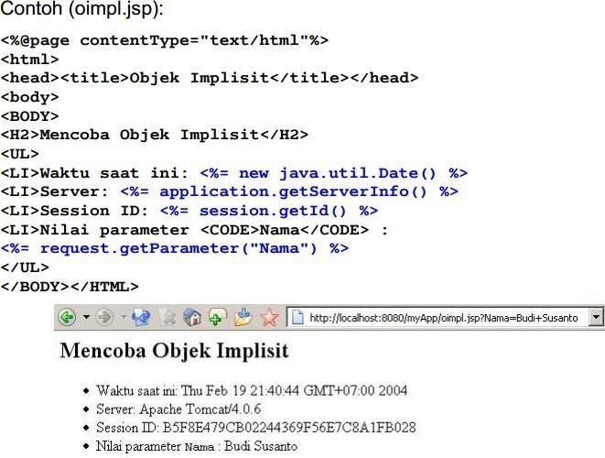
Objek yang menyediakan informasi dari client jika session tersebut dibuat. Biasanya digunakan untuk proses Login sebelum masuk ke web site.
Contoh dari Objek Implicit dapat dilihat pada penggalan program dibawah ini:
g. Struktur Kondisi JSP
Struktur kondisi digunakan untuk menyelesaikan permasalahan dengan logika manusia yang diubah dalam bahasa pemrograman JSP. Bentuk struktur kondisi yang pertama menggunakan IF...Else (Jika True....Jika False ). Contoh IF..Else sbb:
<%! int hari = 3; %>
<html>
<head><title>Contoh IF...ELSE</title></head>
<body>
<% if (hari == 1 | hari == 7) { %>
<p> Merupakan Hari Weekend</p>
<% } else { %>
<p> Hari ini bukan weekend</p>
<% } %>
</body>
</html>

Slide 9
Bentuk IF..Else IF..Else..
Bentuk ini digunakan untuk menyelesaikan suatu permasalahan, jika terdapat lebih dari satu kondisi. contoh dari penggunaannya sbb:
<%! int nilai = 80; %>
<html>
<head><title>Contoh IF..ELSE IF..ELSE ..</title></head>
<body>
<% if ( nilai > 84 ) { %>
<p> Grade Anda A</p>
<% } else if(nilai > 74 ) { %>
<p> Grade Anda B </p>
<% } else{
<p> Grade Anda Kurang Sekali </p>
} %>
</body>
h. Struktur Perulangan di JSP
Struktur Perulangan memiliki beberapa keguanaan, salah satunya digunakan untuk mencetak bilangan dalam jumlah banyak sekaligus ataupun untuk menyelesaikan permasalahan yang berulang secara rutin. Bentuk penulisan dari struktur perulangan sbb:
<%! int nilai = 80; %>
<html>
<head><title>Contoh Perulangan ..</title></head>
<body>
<% if ( nilai > 84 ) { %>
<p> Grade Anda A</p>
<% } else if(nilai > 74 ) { %>
<p> Grade Anda B </p>
<% } else{
<p> Grade Anda Kurang Sekali </p>
} %>
</body>
i.
j.
Operator di JSP
JSP Actions

